Slide 1


Slide 2


Slide 3



Slide 4


Slide 5


SQL
Introducción
Notes:
5

Slide 6
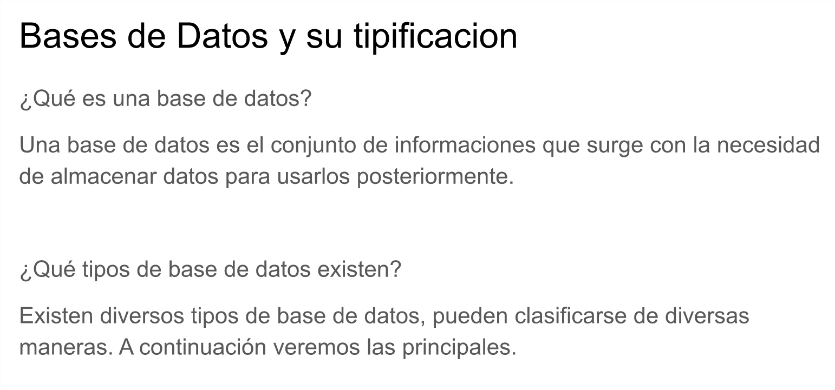
Tipos de bases de datos
6
Notes:
6

Slide 7
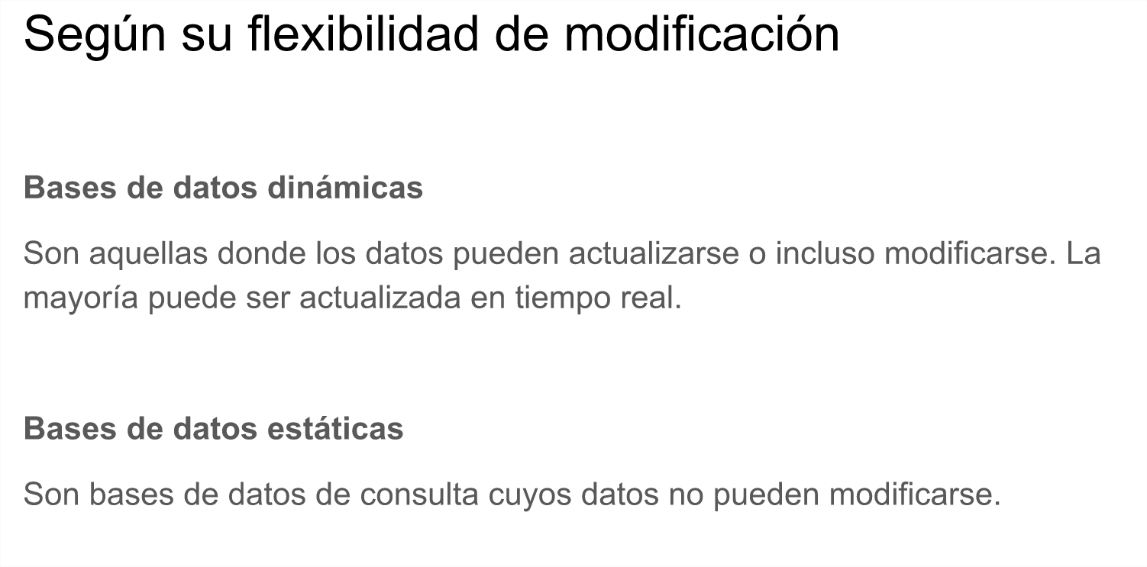
Tipos de bases de datos
7
Notes:
7

Slide 8
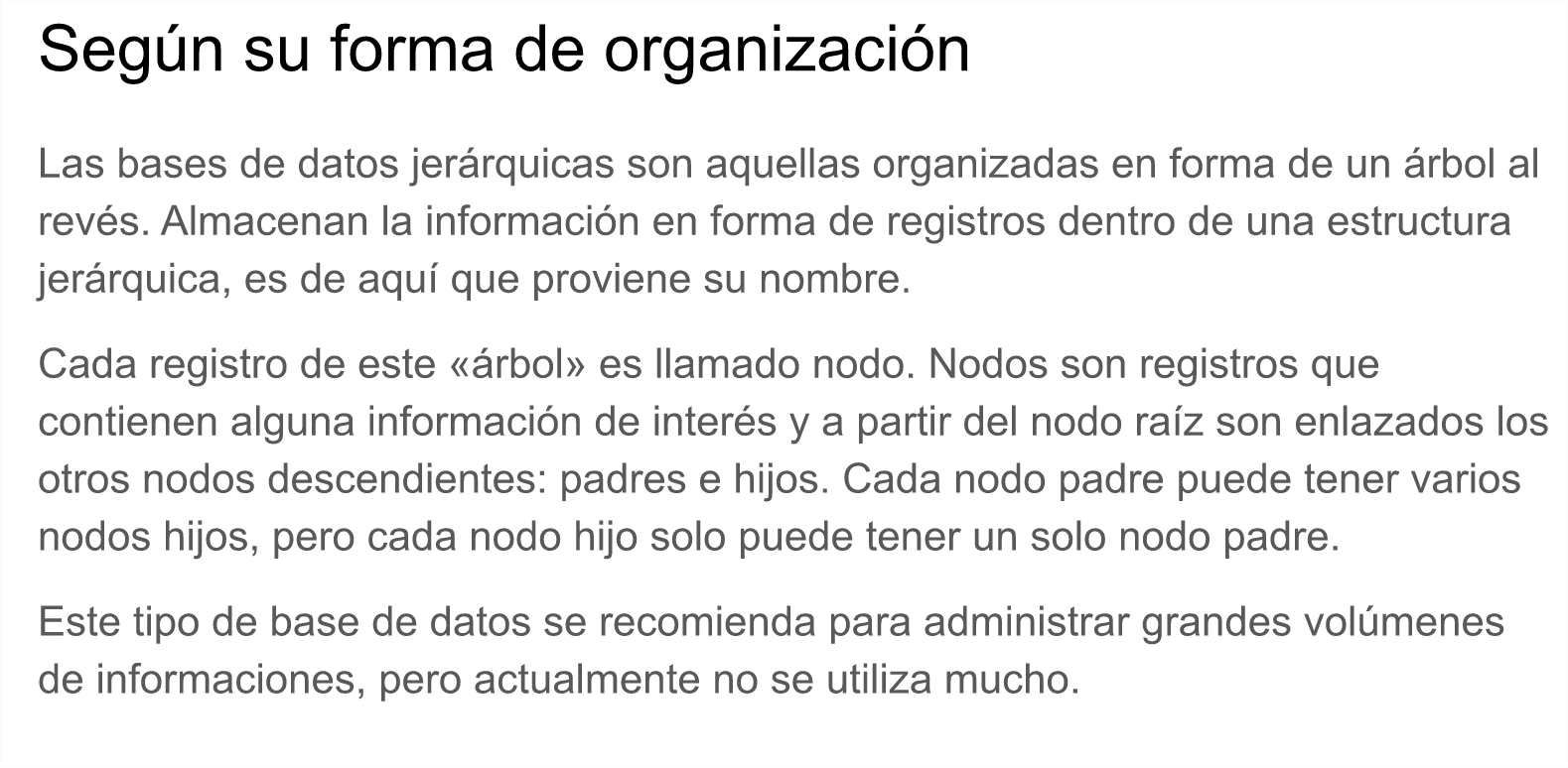
Tipos de bases de datos
8
Notes:
8

Slide 9
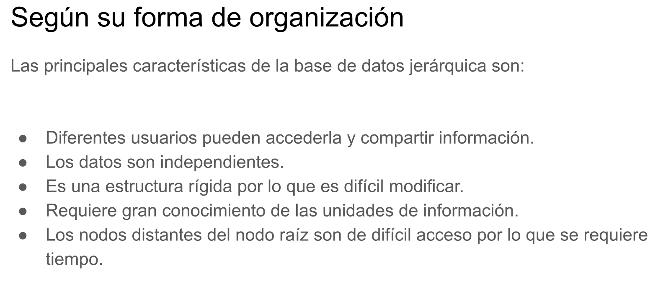
Tipos de bases de datos
9
Notes:
9

Slide 10
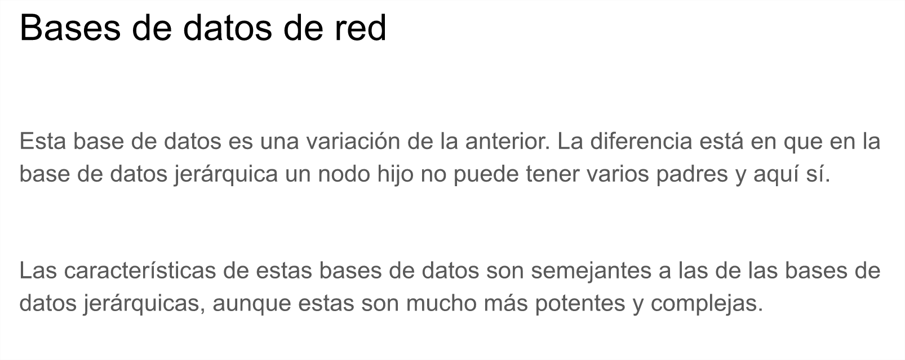
Tipos de bases de datos
10
Notes:
10

Slide 11
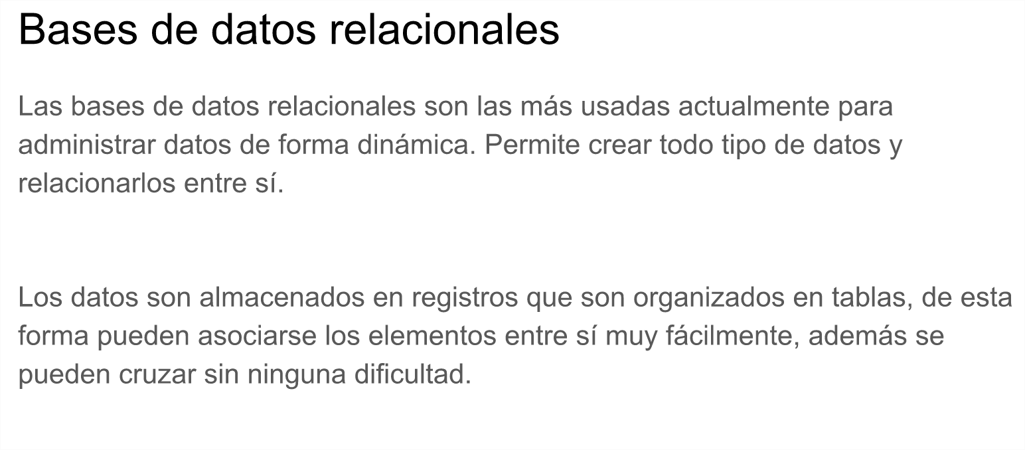
Tipos de bases de datos
11
Notes:
11

Slide 12
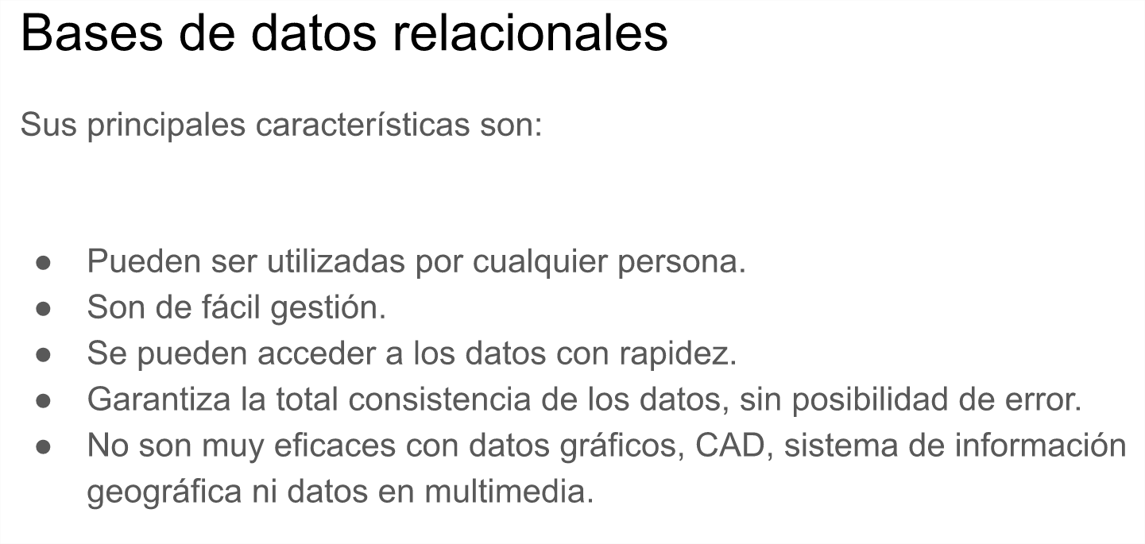
Tipos de bases de datos
12
Notes:
12

Slide 13
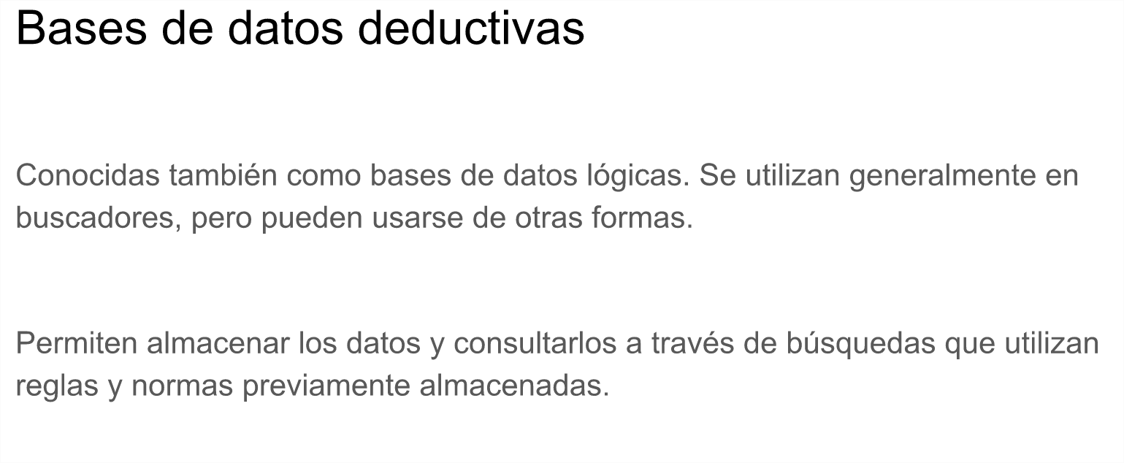
Tipos de bases de datos
13
Notes:
13

Slide 14
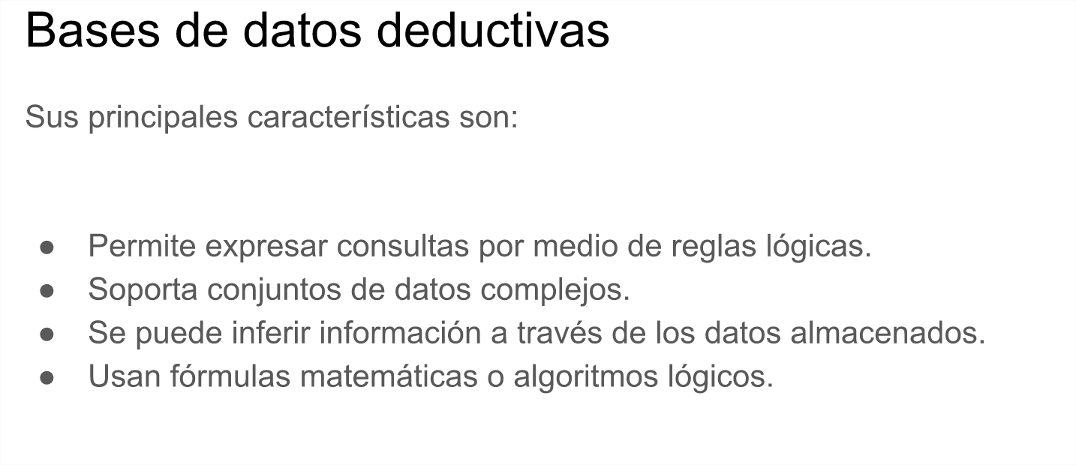
Tipos de bases de datos
14
Notes:
14

Slide 15
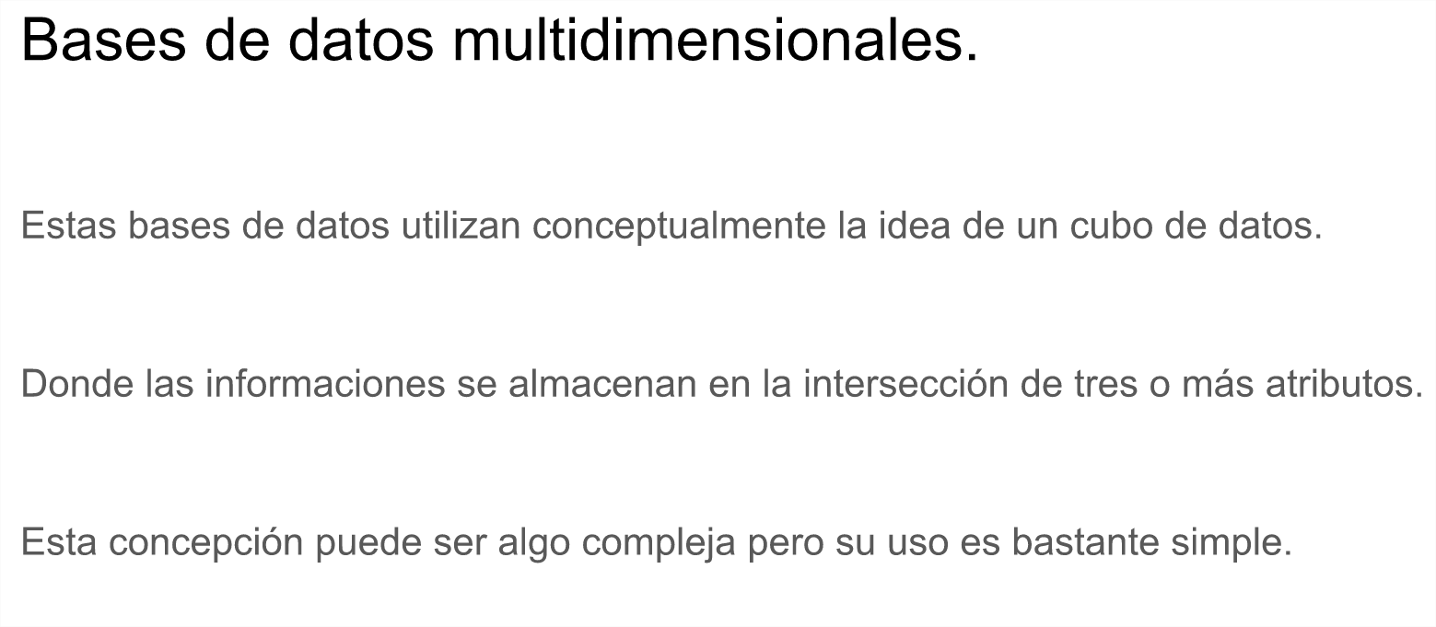
Tipos de bases de datos
15
Notes:
15

Slide 16
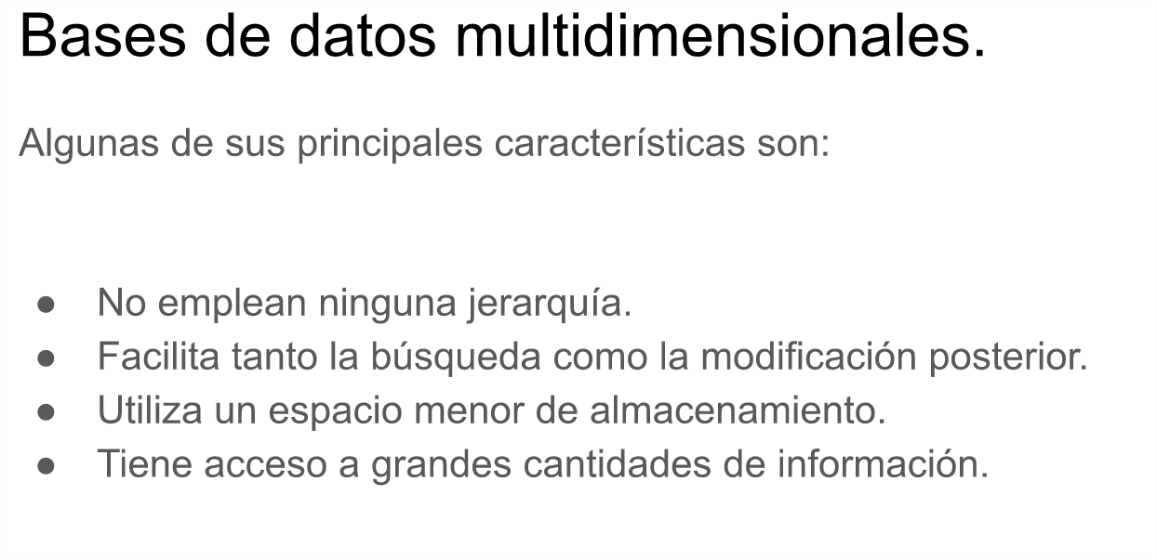
Tipos de bases de datos
16
Notes:
16

Slide 17
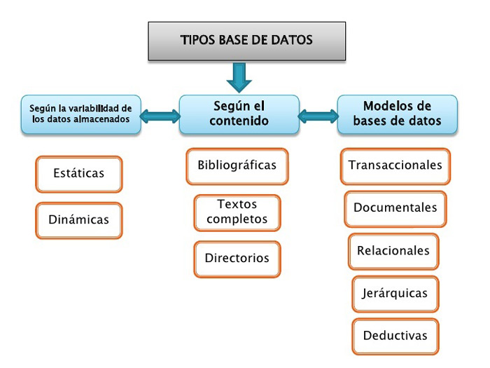
Tipos de bases de datos
17
Notes:
17

Slide 18
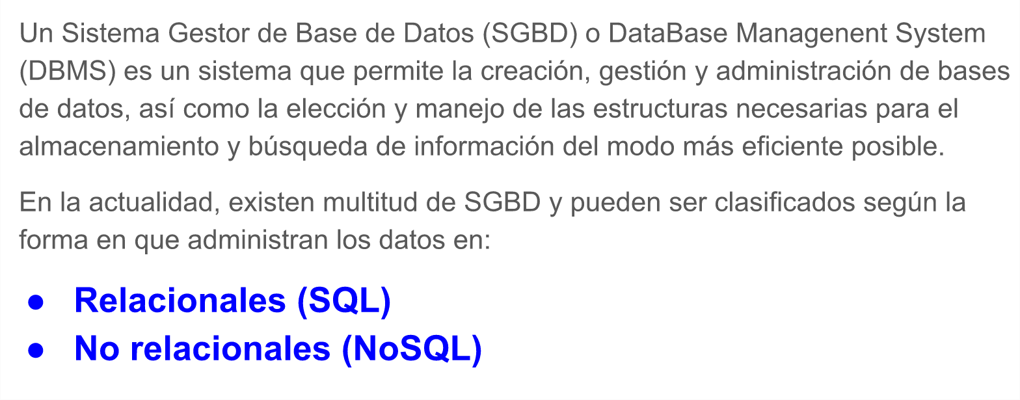
Sistema Gestor de Bases de Datos
18
Notes:
18

Slide 19
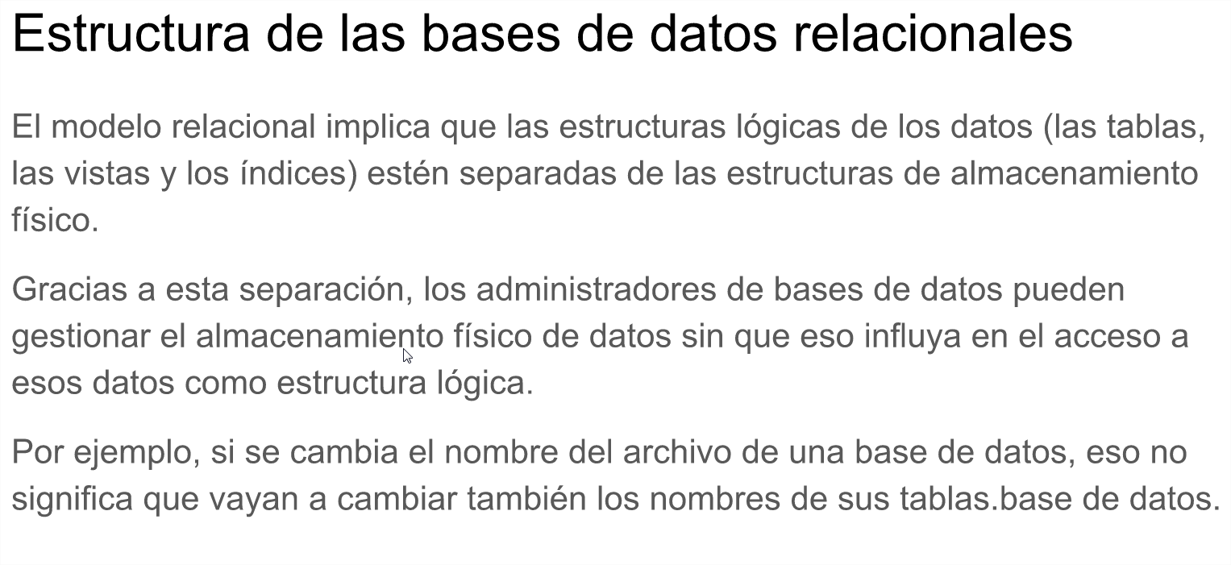
Sistema Gestor de Bases de Datos
19
Notes:
19

Slide 20
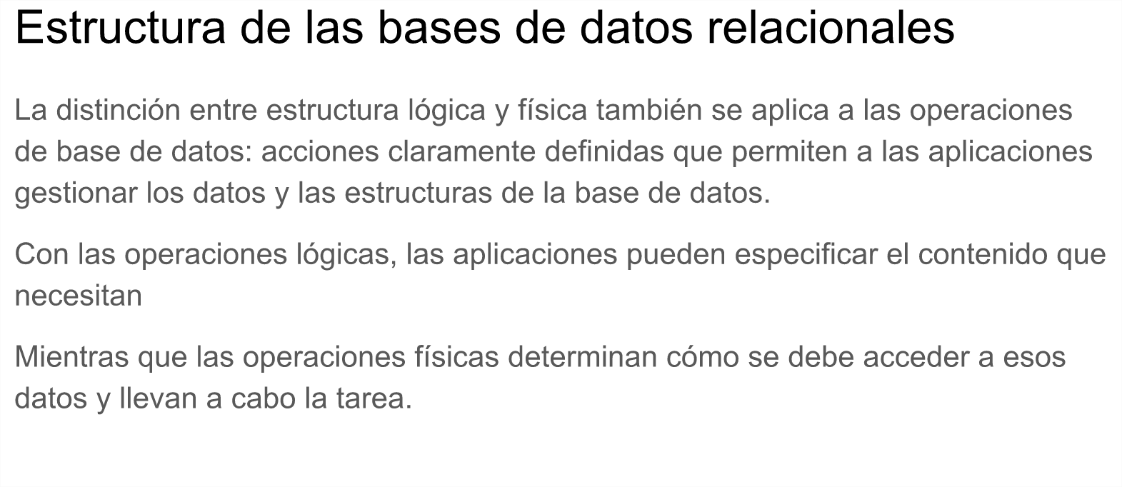
Sistema Gestor de Bases de Datos
20
Notes:
20

Slide 21
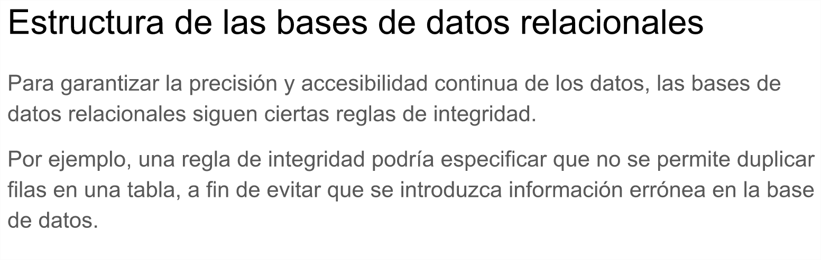
Sistema Gestor de Bases de Datos
21
Notes:
21

Slide 22
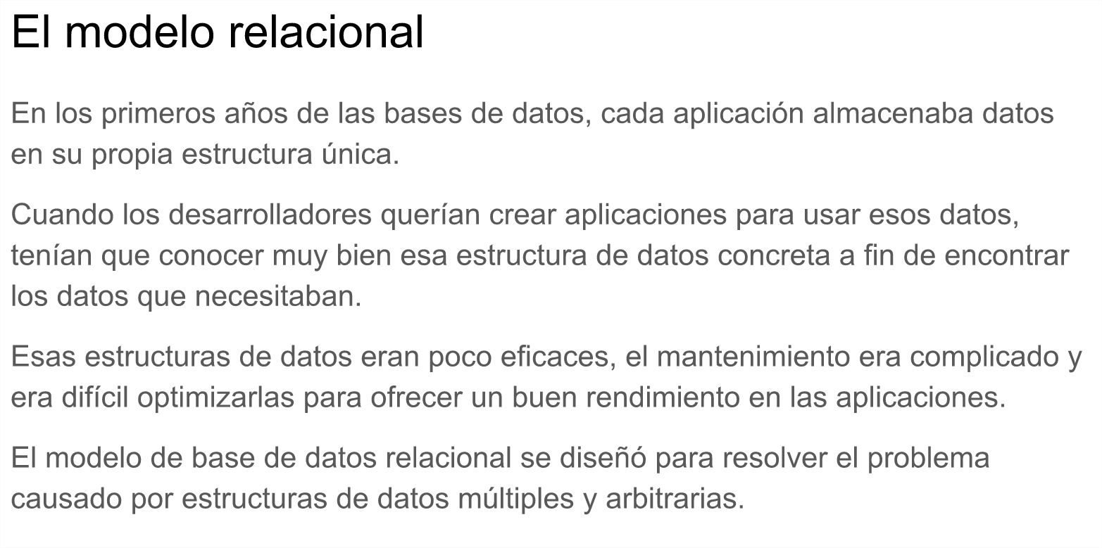
Sistema Gestor de Bases de Datos
22
Notes:
22

Slide 23
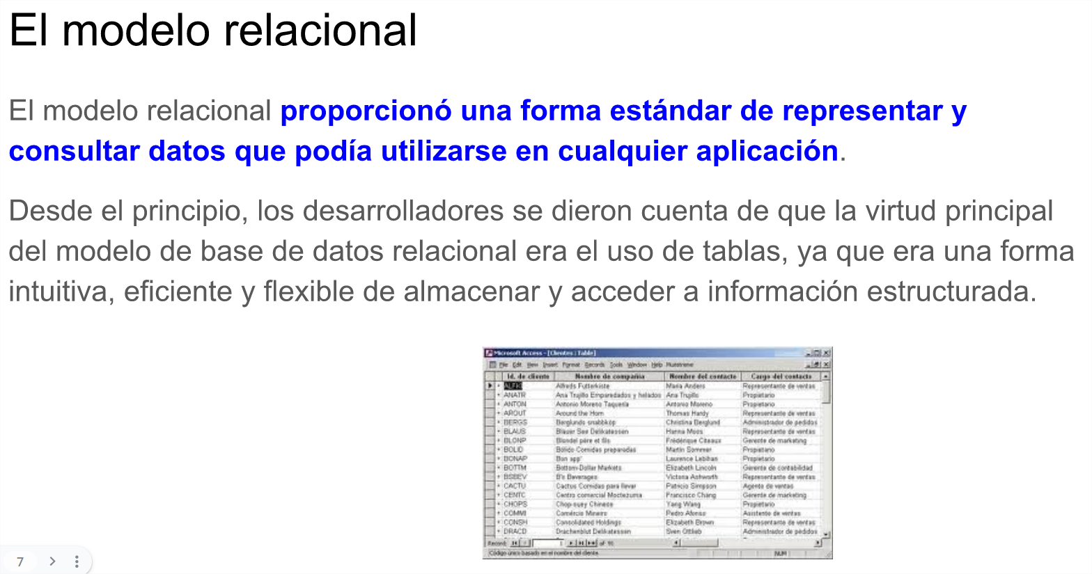
Sistema Gestor de Bases de Datos
23
Notes:
23

Slide 24
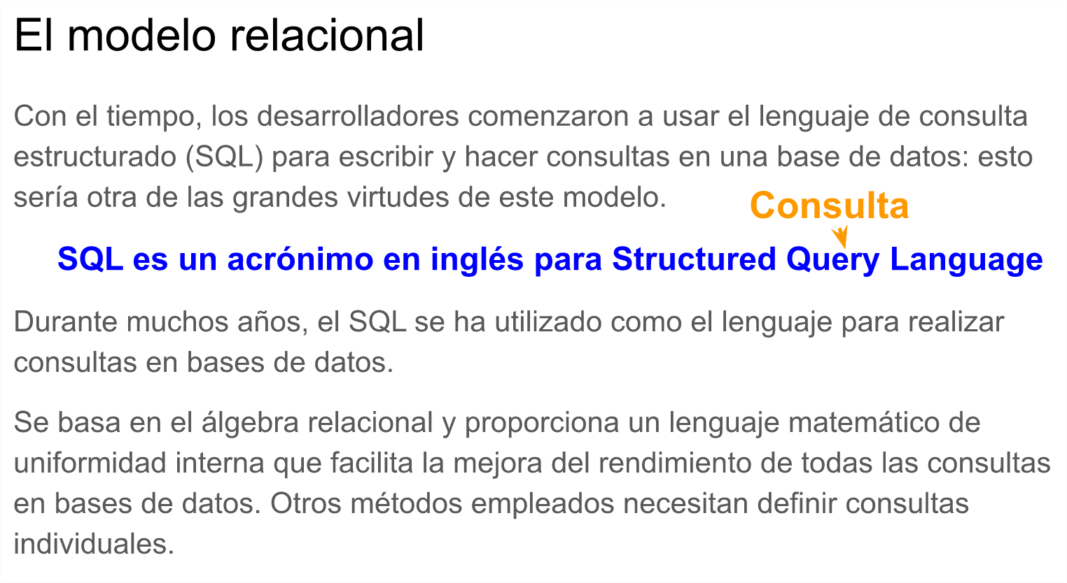
Sistema Gestor de Bases de Datos
24
Notes:
24

Slide 25
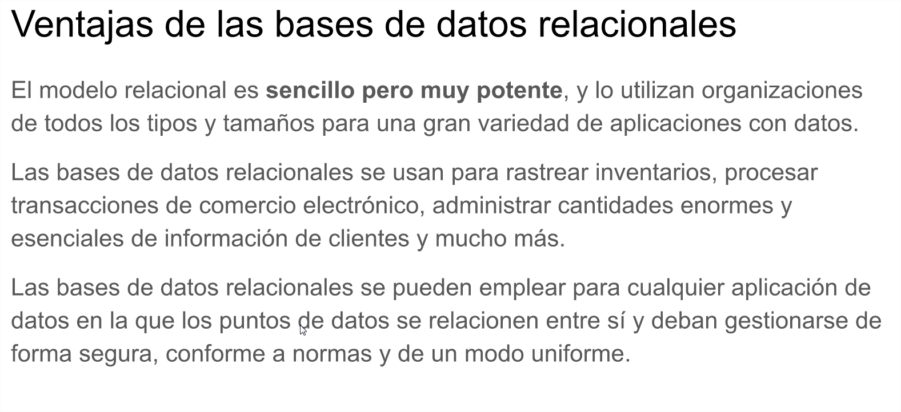
Sistema Gestor de Bases de Datos
25
Notes:
25

Slide 26
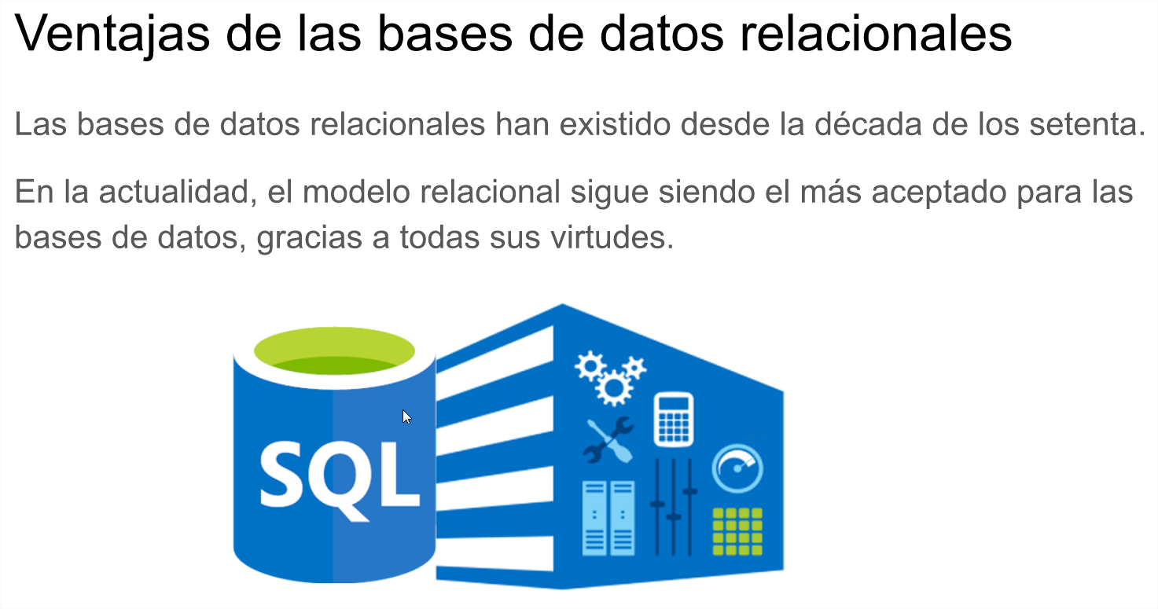
Sistema Gestor de Bases de Datos
26
Notes:
26

Slide 27
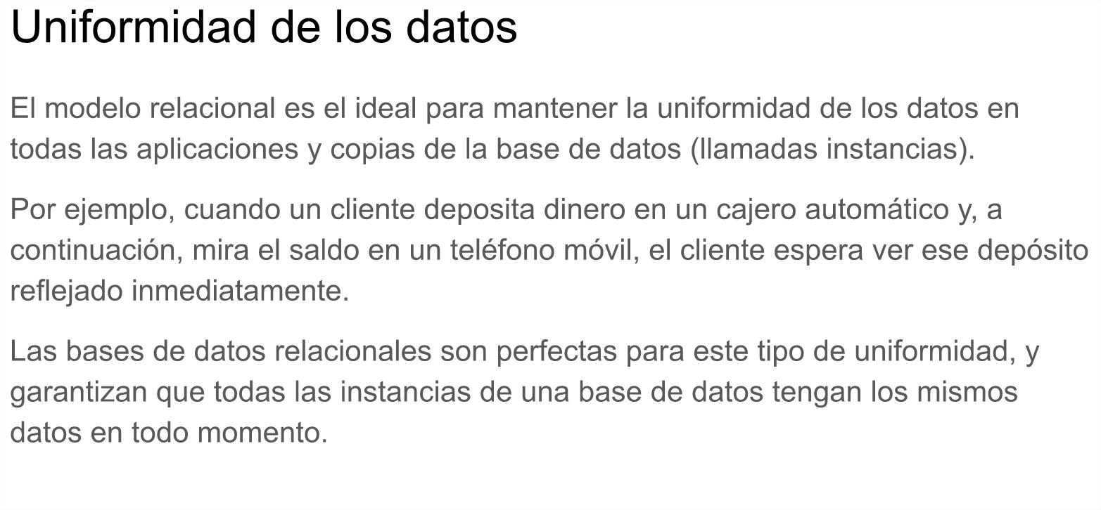
Sistema Gestor de Bases de Datos
27
Notes:
27

Slide 28
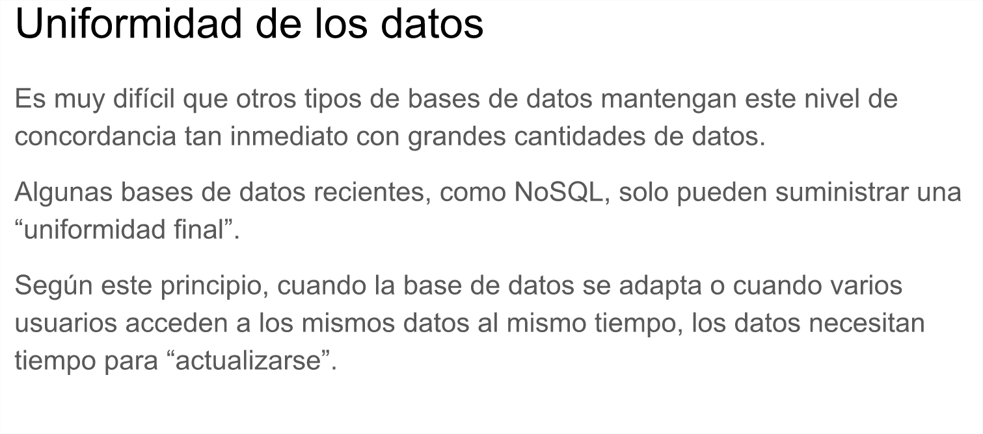
Sistema Gestor de Bases de Datos
28
Notes:
28

Slide 29
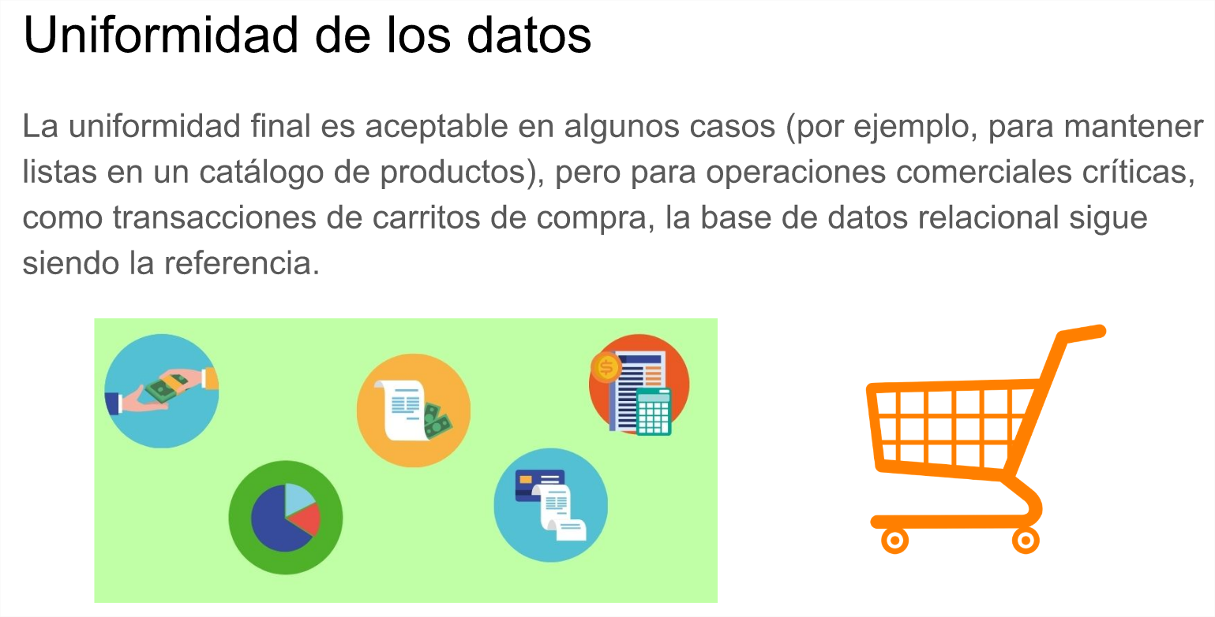
Sistema Gestor de Bases de Datos
29
Notes:
29

Slide 30
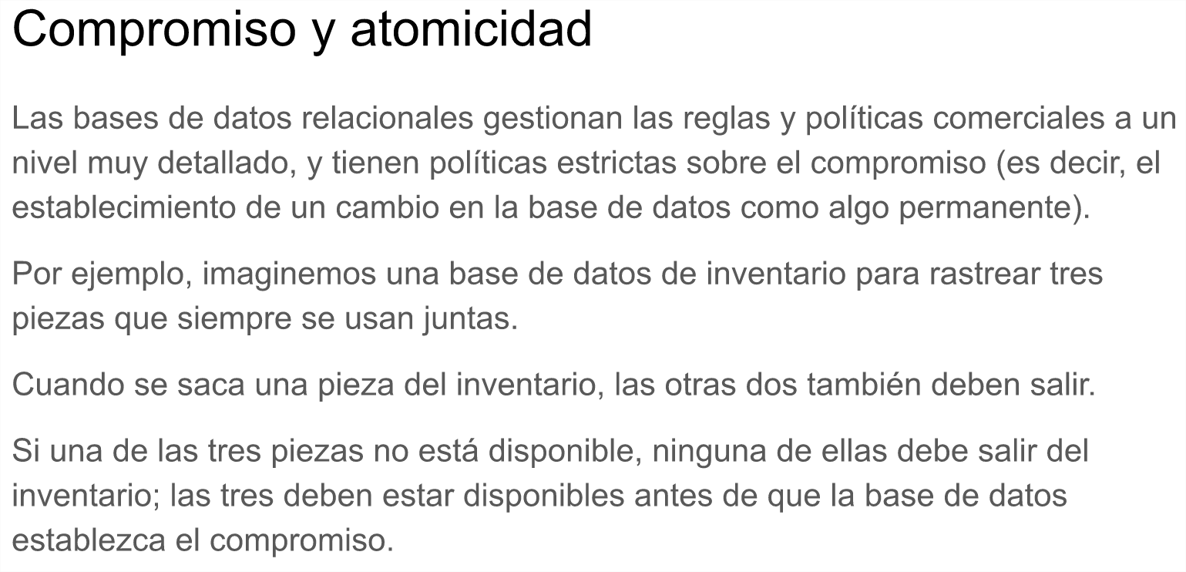
Sistema Gestor de Bases de Datos
30
Notes:
30

Slide 31
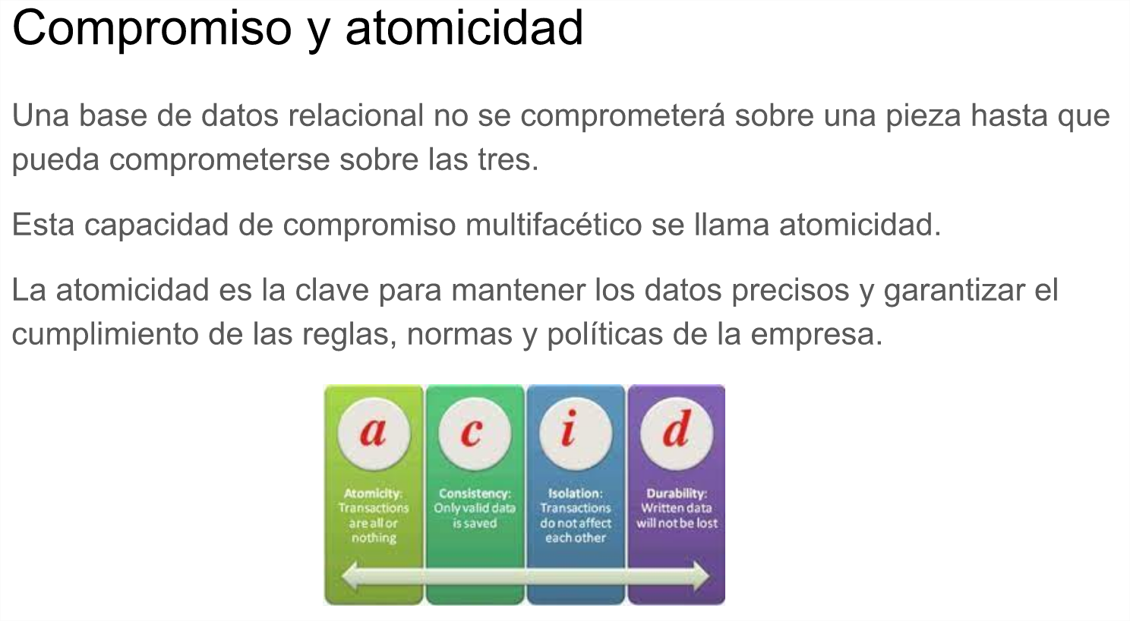
Sistema Gestor de Bases de Datos
31
Notes:
31

Slide 32
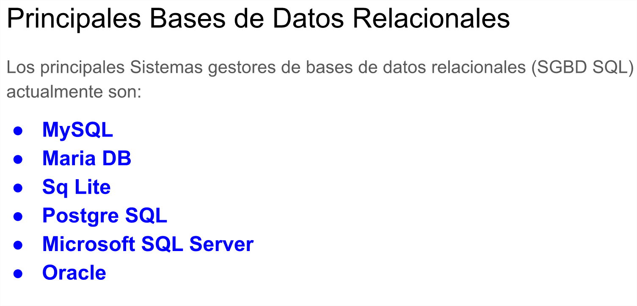
Sistema Gestor de Bases de Datos
32
Notes:
32

Slide 33
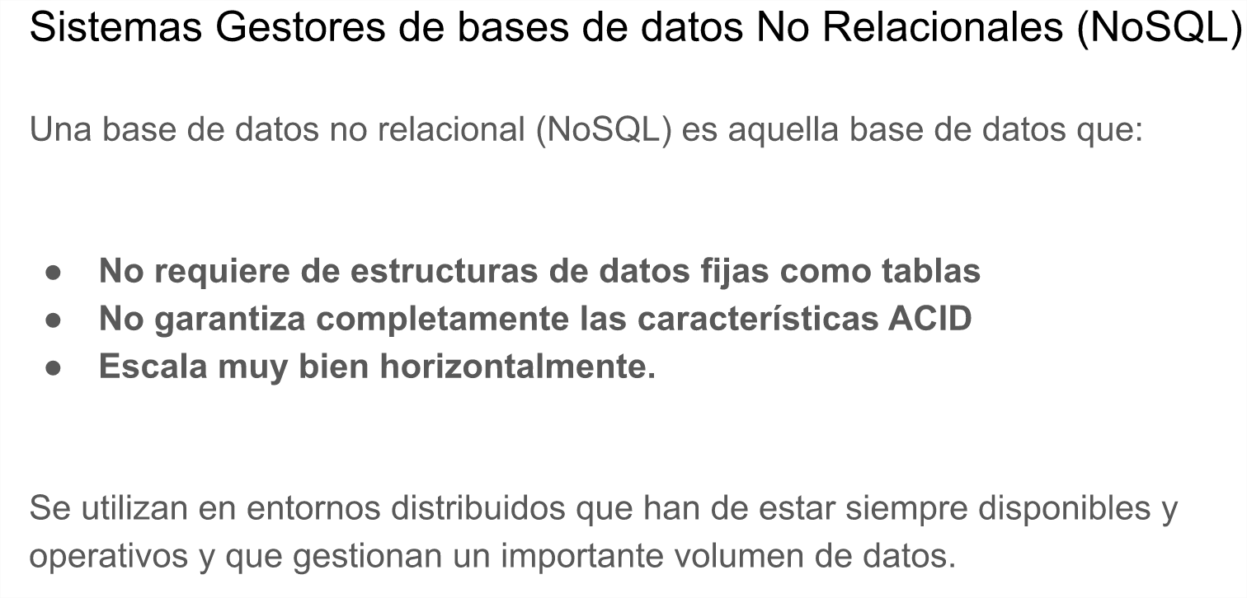
Sistema Gestor de Bases de Datos
33
Notes:
33

Slide 34
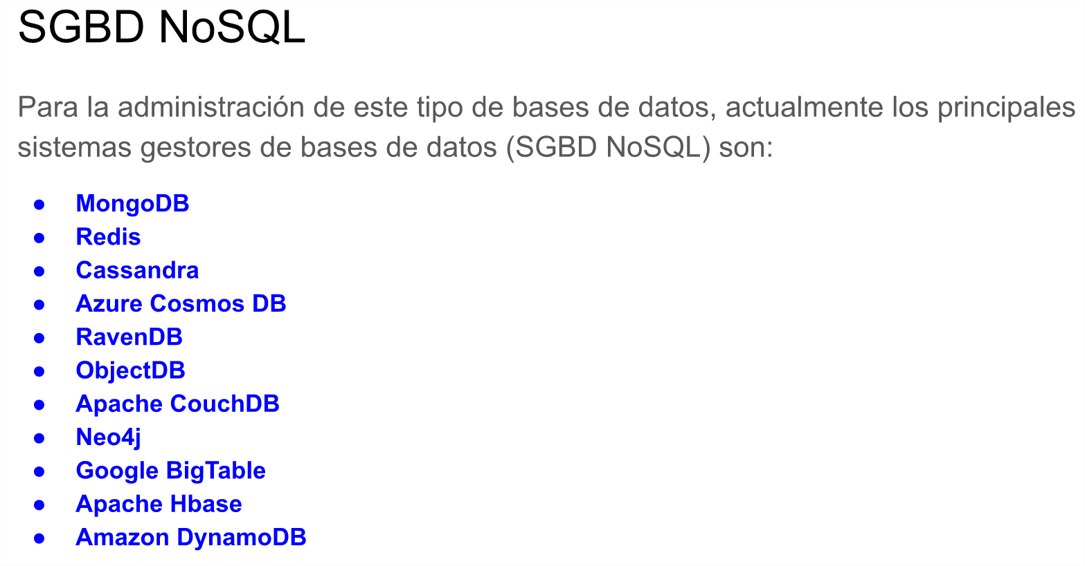
Sistema Gestor de Bases de Datos
34
Notes:
34

Slide 35
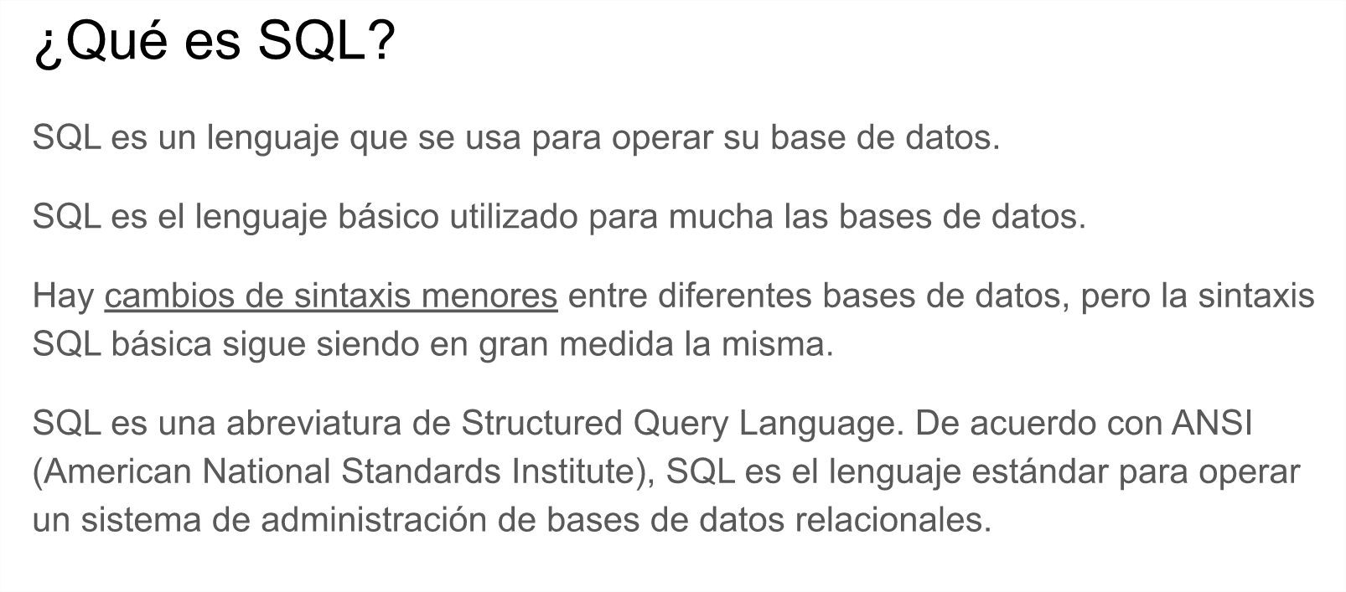
SQL & MySQL
35
Notes:
35

Slide 36
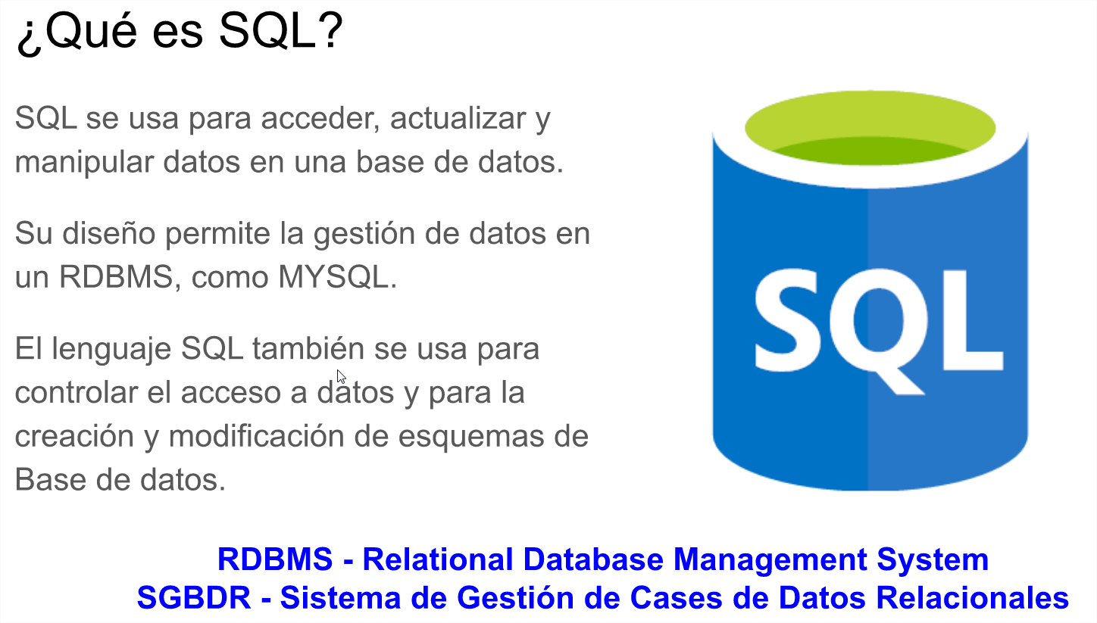
SQL & MySQL
36
Notes:
36

Slide 37
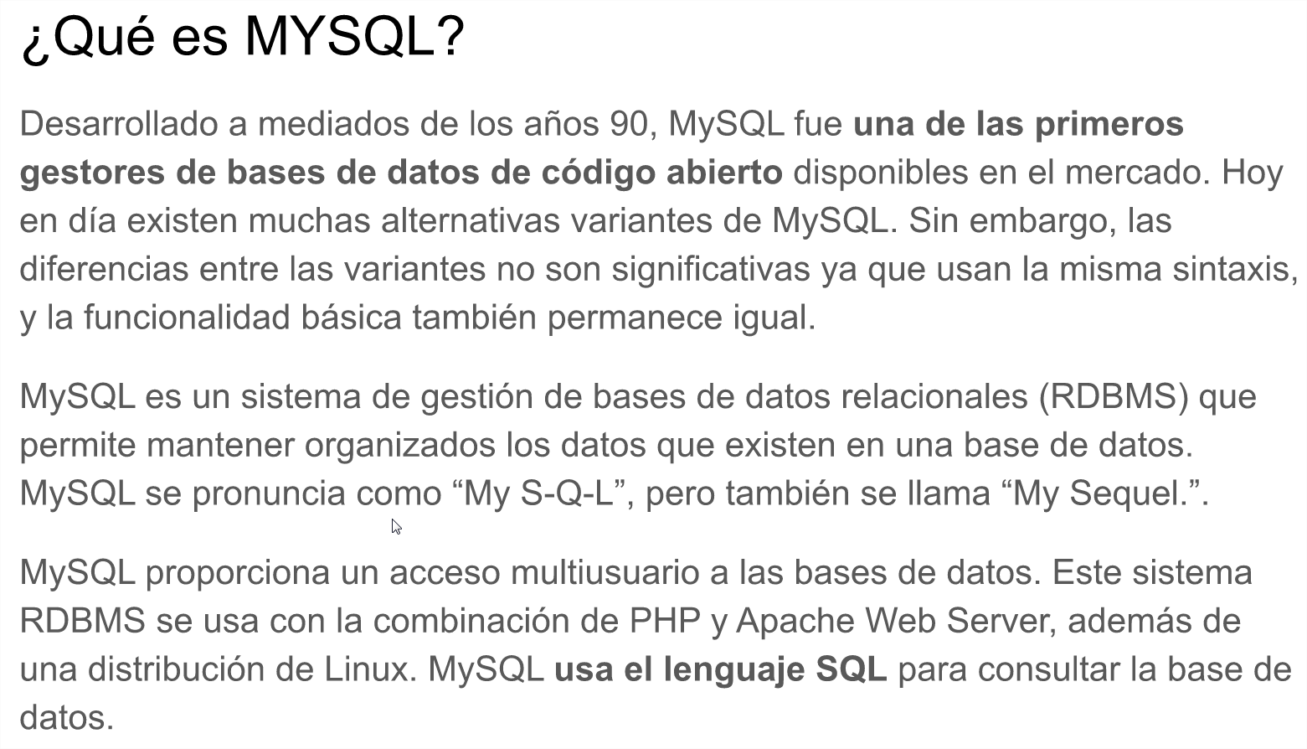
SQL & MySQL
37
Notes:
37

Slide 38
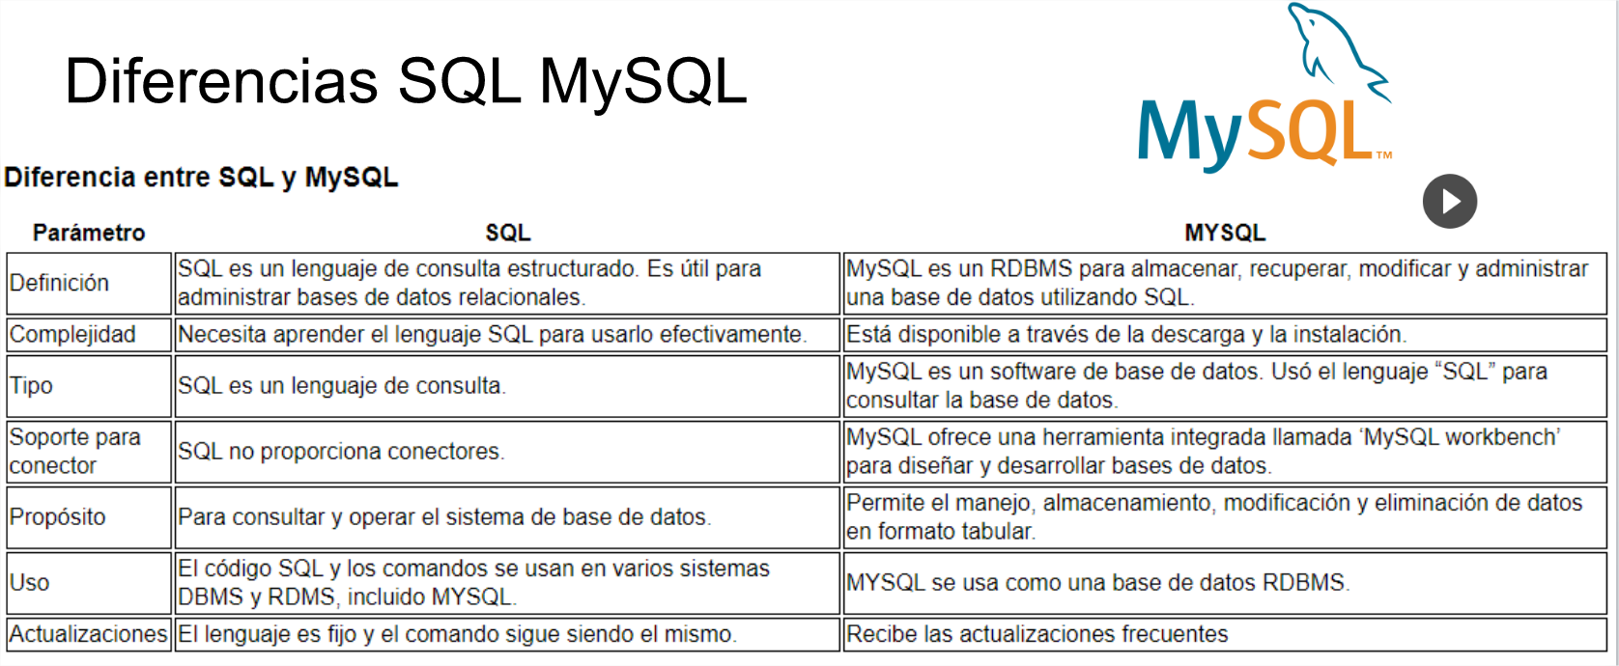
SQL & MySQL
38
Notes:
38

Slide 39
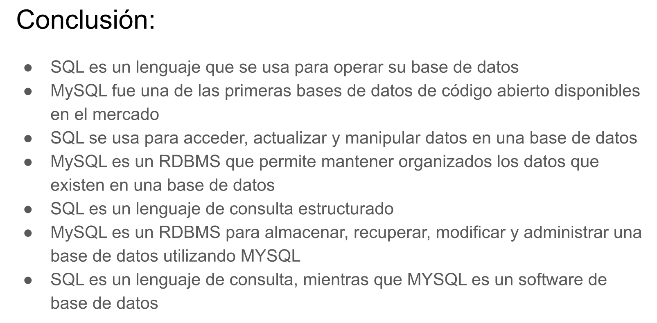
SQL & MySQL
39
Notes:
39

Slide 40
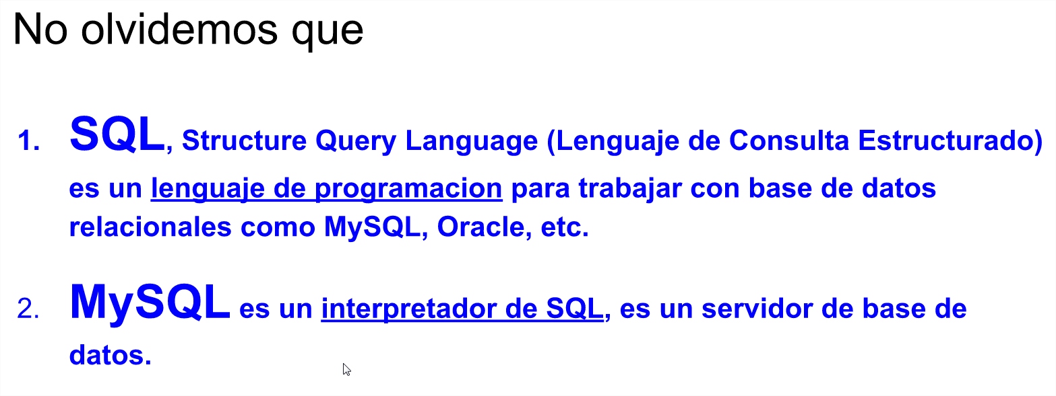
SQL & MySQL
40
Notes:
40

Slide 41
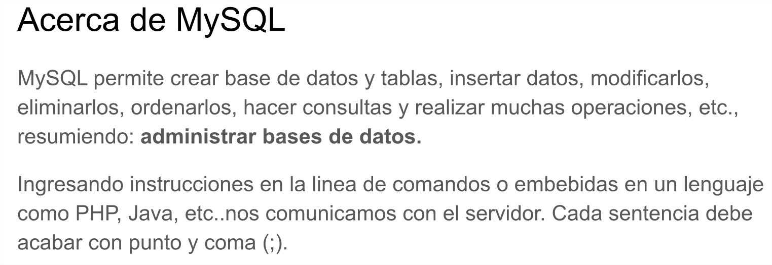
SQL & MySQL
41
Notes:
41

Slide 42
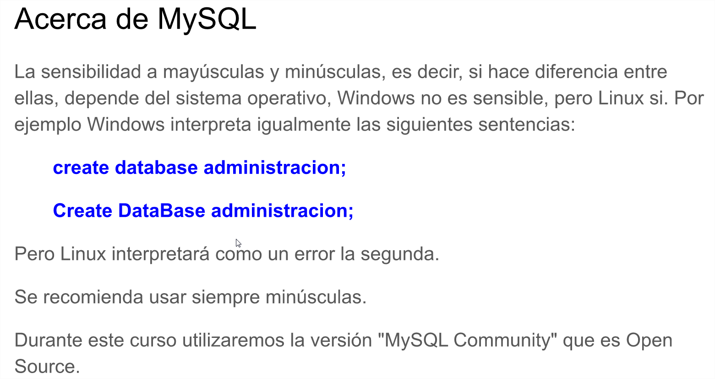
SQL & MySQL
42
Notes:
42

Slide 43





Contacto
43
www.fundacionesplai.org
Facebook.com/FundacionEsplai
@fundacionEsplai
fundacion@fundacionesplai.org
SEDE MADRID Distrito LATINA / Barrio LUCERO C/ latina, 21, local 13 28047 – MADRID 911 681 686 | CENTRE ESPLAI Calle Riu Anoia, 42-54 08820 - El Prat de Llobregat BARCELONA 934 747 474

